Slide 1
DW / BI 소개

Slide 2
목차
1. 개요
DW
적용

Slide 3
1.1 Data, Information, Knowledge and Wisdom
1 . 개요
Wisdom
Knowlegde
Information
Data
일련의 활동 및 Event에 의해 발생되는 사실
+
의미
+
가치
+
Action
Notes:
PMSOA – BPM Roadmap

Slide 4
1.1 Data, Information, Knowledge and Wisdom
1 . 개요
데이터는 정형 데이터, 비정형 데이터, 반정형 데이터가 있으며, 기업의 내부 및 외부 데이터로 구분 할 수 있다.
정의 : 데이터의 구조가 알려진 형태의 데이터로 Machine이 처리 가능한 데이터
예 : 고객 Table, 주문 테이블
정형 데이터
데이터
정의 : 데이터의 일정한 구조가 없는 데이터로 Machine이 이해하지 못하는 데이터
예 : 사진, 문서/ Voice 등…
비 정형 데이터
정의 : 일정한 데이터의 구조는 있느나, 데이터의 해석을 위한 기술적 또는 문맥적인 정보가 없는 데이터
예 : Sensor, Weg Log
반 정형 데이터
Notes:
PMSOA – BPM Roadmap

Slide 5
1.1 Data, Information, Knowledge and Wisdom
1 . 개요
데이터 저장 기술의 발전으로 반/비 정형의 데이터가 수집/관리가 가능해 졌으며, Big Data로 정의되어 Biz 개선 및 사업 영역 확대를 위한 분석을 수행함.
.
Exabytes
지리적 정보
Telematics & Sensor Data
상품 및 서비스 로그
BIG DATA
Connected Vehicle
기후 데이터
사물 인터넷
Petabytes
외부의
지리적 정보
Web Logs
동적 가격 제안
WEB
제안
A/B Testing
업무 데이터의
Terabytes
Offer Details
제휴 네트웍
CRM
User Click Stream
Segmentation
검색 마켓팅
Speech to Text
Gigabytes
구매/생산
ERP
고객 접점
Behavioral Targeting
Social Network
영업/물류
재무/회계
Support Contacts
Dynamic Funnels
감성
데이터의 복잡성 및 다양성 증가
데이터 가치의 밀도 감소
Notes:
PMSOA – BPM Roadmap

Slide 6
1.1 Data, Information, Knowledge and Wisdom
1 . 개요
데이터는 가공, 정제 및 통합 과정을 통해 Information으로 Information을 분석함으로써 Knowledge (또는 Insight) 로 가치가 증가하며, 이를 적용 (Operationalization 또는 Action)의 과정을 통하여 Wisdom으로 변화함.
Action(Operationalization)
정형 데이터
정형 데이터
정형 데이터
정제
변환/가공
통합
Information
분석
Knowledge
Wisdom
비/반정형 데이터
비/반정형 데이터
Profiling
OLAP
Mining
통계
Visualization …
비/반정형 데이터
. 데이터를 조회하고 통계 수집 등을 이용하여 분석하고, Metadata를 정의하는 과정
. 반/비 정형데이터를 구조화 하기 위해 필요한 과정
데이터의 가치 증가 (Value Chain)
Notes:
PMSOA – BPM Roadmap

Slide 7
1.1 Data, Information, Knowledge and Wisdom
1 . 개요
일련의 프로세스를 통하여 서비스 또는 제품의 가치를 향상 시켜 고객의 요구 사항을 충족함으로써, 기업의 가치 또는 이익의 증가를 목적으로 하는 유기적인 조직
DW/BI 의 Value Chain
DW/BI 의 Process Circle
CRM
ERP
지식
Tool Portal
데이터의 가치 증가
변환
OLAP/Mining
정보
질의
EDW(*)
보고
정제
추출
ETL(**)
Business Intelligence
Legacy
SCM
분석
데이터
예측
데이터 품질
시뮬레이션
운영 데이터
집계
적재
기타…
외부 시스템
운영시스템
Notes:
PMSOA – BPM Roadmap

Slide 8
1.1 Data, Information, Knowledge and Wisdom
1 . 개요
비/반 정형 데이터는 데이터의 Profiling 및 분석을 통한 관련 Metadata을 통한 구조화하여 그 의미를 탐핵 후, 분석에서의 활용이 가능함.
데이터 활용 절차
철차 개요
데이터 가치사슬
비 정형 데이터
반 정형 데이터
Data Profiling
. 데이터의 활용을 위해 분석하고 데이터에 대한 데이터(Meta Data)를 수집하는 과정
. 비/반 정형 데이터의 활용을 위해서는 반드시 필요
Data Profiling
구조화 과정
메터 데이터 생성
. Data Profiling에서 수집된 데이터의 데이터(Metadata)를 기반으로 Meta Data 생성
. 기존의 생성된 Metadata 들과의 연계
메터데이터 생성
데이터 가공 및 변환
데이터 가공/변환
. 기존의 데이터와 연계 및 정형화를 위한 데이터 가공 및 변환
. Data의 Voice To Text 변환, Spliting, Tokenizing, Summarization 등…
. 새로운 Field 생성
기존 데이터와 연계
DW
기존 데이터와 연계
정보 분석
. 기존 DW의 데이터와 연계하여 문맥적 정보 강화
Notes:
PMSOA – BPM Roadmap

Slide 9
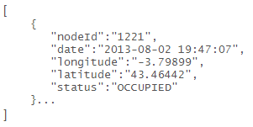
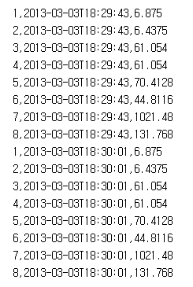
1.1 Data, Information, Knowledge and Wisdom
1 . 개요
예시 : 반 정형 데이터인 Sensor Data를 이용한 사전 고장 예측 활용
반 정형 Sensor Data
구조화
Sensor Data
비정상 징후
고장 코드
데이터 Profiling
정상 데이터
Sensor 마스터
점검/수리 사항
Sensor 의존관계
부품 마스터
상품 마스터
BOM
데이터 Profiling 및 기존의 데이터와 연계하여, 구조화 및 Sensor Id를 추가하여 기존의 데이터와 연계함으로써 의미있는 데이터 분석을 통한 Insight 발견이 가능함.
Notes:
PMSOA – BPM Roadmap

Slide 10
1.2 기업과 의사결정 – 기업?
1 . 개요
일련의 프로세스를 통하여 서비스 또는 제품의 가치를 향상 시켜 고객의 요구 사항을 충족함으로써, 기업의 가치 또는 이익의 증가를 목적으로 하는 유기적인 조직
운영 환경
ERP,CRM 등의 운영시스템
Process
기업 운영
조직
Data
Notes:
PMSOA – BPM Roadmap

Slide 11
1.2 기업과 의사결정 – Vision, Mission, KPI & IT
1 . 개요
프로세스 개선 요구
프로세스 개선 및 실행
업무 관점
Vision
업무 개선 기회
모니터링/결과 평가 지표
직접 유도
분석을 통한 재정의
분석을 통한 재정의
장기목표
개선 기회 포착
평가 / 모티터링 / 분석 지표
모니터링 및 결과 평가
직접 유도
지표에 의한 분석 및 측정
단기목표
문제 분석
업무 영향
정보항목필요
데이터 관점
정보 항목
(EDW 설계 기반)
정보 원천
정보 제공
Notes:
PMSOA – BPM Roadmap

Slide 12
1.2 기업과 의사결정 - Process
1 . 개요
제품 또는 서비스의 가치를 증가 시키는 일련의 Task 또는 Sub-Process 등을 집합으로 원자재 또는 중간 제품 등의 입력과 처리 및 가치가 증가된 상품 또는 서비스의 출력으로 구성되며, 비용을 동반함
DW/BI 의 Value Chain
DW/BI 의 Process Circle
Process 구성
제품 또는 상품의 가치를 증가 시키기 위해 일련의 Task로 구성된 과정
기업이 수행하는 Process의 모임을 Process Group이라고 하며, Process는 Sub-Process로 구성되며 최종으로는 Activities로 이루어 짐.
Process
Process
입력
출력
입력
프로세스 그룹
예 : Order-To-Cache
- 제품의 주문 및 대금 회수까지의 프로세스의 모임
비용
비용
프로세스
예 : Sales Process
- 단위 업무가 완료되는 과정
입력
. 출력물이 제품인 경우 원자재 또는 중간 자재가 됨
. 서비스인 경우 인력 또는 재화
Process
. 입력물에 대해 가치를 증가시키는 과정
. 기업 자산이 활용 / 비용이 동반
. 예 : 제품의 가공 또는 조립
대출 및 회수
출력
. 가치가 증가된 제품 또는 서비스
. 예 : 완제품
금융 상품 또는 금융 서비스
서브프로세스
예 : Order Process
- 단위 업무가 완료되는 과정
타스크
예 : Sales-Order Creation 또는 승인
- 단위 업무를 수행하기 위한 일련의 작업
Activities
(Process Step)
예 : Order Entry
- 타스크를 수행하기 위한 일련의 상세 활동
Notes:
PMSOA – BPM Roadmap

Slide 13
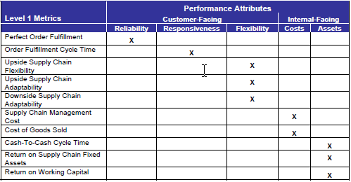
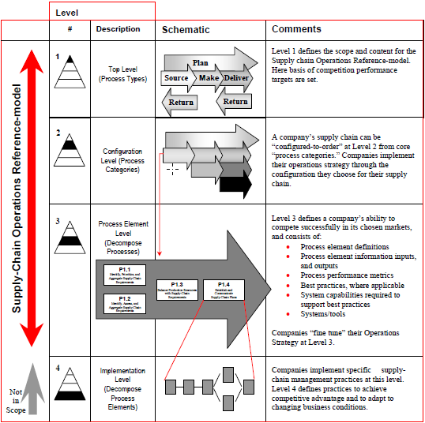
1.2 기업과 의사결정 - Process 와 비용
1 . 개요
원자재 및 재화의 가치를 증가 시키는 프로세스를 Value-Chain이라고도 하며, 이 과정에 동반된 비용을 측정하고, 각 프로세스의 효율성, 적시성 등을 평가하는 것이 Process Performance Management라고 함.
Process 예시
Process 별 비용 예시
SCOR Model의 Process 계층
주요 평가 관점
신뢰성 : 프로세스의 요구 사항을 완벽하게 처리 했는지…
책임성 : 프로세스의 요구 조건을 충족 시켜 주었는가
유연성 : 비용 절감 및 효율적인 처리를 위한 유성성 평가
비용 : 관련된 비용
자산 : 사용하는 자산
Notes:
PMSOA – BPM Roadmap

Slide 14
1.2 기업과 의사결정 – 확장과 복잡성
60년대 말 컴퓨터가 처음 발명된 이후로 Business를 지원하기 위해서 데이터의 저장 및 출력과 주문 입력, 전표 입력 및 입출금 등의 단순 반복적인 업무의 처리를(계정계, 운영계, OLPT) 시작으로 다양한 업무에 적용하였으며, 업무 처리과정에서 누적된 데이터 기반으로 보고서를 작성하거나, 분석하여 의사결정(OLAP, BI, Data Warehouse) 을 하거나 지원하는 영역으로 발전하였음.
구멍가계(마트)
지점 개설에 따른 점포 확장
업 종 : 유통업
주요고객 : 동네의 주민
주요프로세스 : 상품 구매, 판매 및 재고 관리와 손익 분석
성공요인 : 저비용 상품 구매, 주민과의 관계, 적절한 재고 관리 및 판매 상품의 효과적인 선택...
업무 형태
- 주인과 약간 명의 직원이 제품의 구매, 판매 및 재고 관리를 관리
IT 적용
- 구매 단가를 낮추기 위해 통합 구매의 필요성 대두 -> 구매 및 업체 관리 시스템 도입
- 통합 재고 관리의 필요성 대두-> 재고 관리 시스템 도입
-> 판매 및 구매 관리 시스템과의 연계 필요 -> EAI 도입 또는 Interface 프로그램 개발 -> 시스템의 복잡성 증가
점포가 하나 인 경우
경쟁이 심화되는 단계
업무 형태
- 주인 and/or 판매 직원이 제품의 구매, 판매 및 재고 관리를 관리
IT 적용
- 판매 제품 종류가 많아지고, 재고가 증가함에 따라 판매 관리를 위한 IT 도입 -> POS 또는 판매 관리 시스템
- 단골 및 고객의 관리는 주인의 기억 속에 있음
- 구매처에 대한 관리 및 평가도 주인의 기억 속에 있음.
업무 형태
- 주인 and/or 판매 직원이 제품의 구매, 판매 및 재고 관리를 관리
IT 적용
- 판매 제품 종류가 많아지고, 재고가 증가함에 따라 판매 관리를 위한 IT 도입 -> POS 또는 판매 관리 시스템
- 단골 및 고객의 관리는 주인의 기억 속에 있음
- 구매처에 대한 관리 및 평가도 주인의 기억 속에 있음.
Notes:
PMSOA – BPM Roadmap

Slide 15
1.2 기업과 의사결정 – 운영과 의사결정 차이
운영환경은 활동(또는 업무, 예 : 은행의 입출금, 고객의 주문 처리, 출고 등..)에 필요한 최소한의 정보를 가지고 반복적으로 수행을 지원하는 것으로 활동과 활동 또는 업무와 업무의 연관관계가 적으며, 의사결정 환경은 활동 또는 업무의 중요한 사안(예 : 재고의 효율적 관리, 점포의 개설 등)에 대하여 과거의 경험( Where ? )과 외부 정보 등을 이용하여 최적의 선택을 지원하는 것임.
 | 운영(Transaction) 환경 | 의사 결정 환경
 | 운영을 위해 매일 매일 발생되는 Biz 활동 분석 기반 없는 의사 결정 | 의사결정을 위한 분석 기반의 정보를 생성하고 활용하는 활동 분석 기반의 의사 결정
 | 구매, 생산 및 판매와 배송 | 자원 계획, 자금 계획, 마케팅 계획
Business | 운영 | 의사결정 지향의 분석
BC5000 양사육 | 우유,털과 고기를 위한 양 사육 | 가축의 확대와 축소 정착과 이동
15C Venice | 직물과 향료의 구매와 판매 | 가격, 고급업자 및 생산 라인
19세기 철도 | 상품과 사람의 이동 | Track의 위치, 노동의 소스
20세기 은행 | 수신과 여신 | 이자율 목표 고객 및 산업 Portfolio 분석
20세기의 소매업 | 소비재 상품의 구매와 판매 재고 운송 | 재고의 보유량 결정 구매량 결정 판매 추이
복
잡
도
증
가
Notes:
PMSOA – BPM Roadmap

Slide 16
1.3 의사결정 지원 정보기술(1/2) – IT의 도입과 의사 결정
초기 업무 처리를 위해 도입된 시스템에 데이터가 축척 됨에 따라 이를 이용하여 경영에 필요한 모든 활동(결과 및 원인 분석, 대안 열거 및 의사 결정…)을 IT를 이용하여 처리하고자 하는 시도가 있었으며, IT의 지원 한계에 맞추어 발전하였음.
TPS & Data 관리
MIS
DSS
EIS & OLAP
Performance & Risk Management
특
징
Data 관리
단순 업무 처리 (Transaction)
관리된 데이터를 기반으로 통계 정보 제공
경영에 필요한 모든 정보 및 활동 (의사 결정 등)에 IT를 적용 시도
인공지능을 이용한 IT기반 의사결정 시도
IT에 저장된 데이터를 바탕으로 의사결정을 지원하는 시스템
제한된 추론 기능 제공
의사결정 대안 제시 시도
의사 결정과 운영의 분리 시작
경영진에게 의사결정 에 필요한 정보를 제공
직관적인 문제점 인지
분석을 위한 다양한 정보 및 기능 제공
의사 결정과 운영의 분리 가속화
EUC의 정착
제약점
의사결정을 위해 필요한 외부의 상황 경험 및 추론 등의 기능 제공 한계
추론 기능과 외부 환경을 고려한 대안 제시의 한계
결과 중심의 재무 정보 기반
전략과 연계된 지표 부족
의사결정에 필요한 제한적인 정보 제공
TPS(Transaction Process System)
MIS(Management Information System)
DSS(Decision Support System)
EiS (Executive Information System)
Notes:
PMSOA – BPM Roadmap

Slide 17
1.3 의사결정 지원 정보기술(2/4) – 시스템 환경 차이
정보 기술(초기 컴퓨터)가 업무에 적용되어 데이터가 축척됨으로써, 이를 기반으로한 최적의 의사결정을 위한 정보의 분석 요구가 증가되었으며, 분석 및 레포팅을 효율적으로 지원하기 위해 어플리케이션 (보고서 관리 시스템, 보고서 추출 프로그램 자동화 시스템)의 도입 및 개발을 하였음. 그러나 어플리케이션으로 는 운영환경과 의사결정을 위한 데이터의 관리 및 처리 패턴이 서로 상이 하여 그 한계가 있었음.
 | 운영 시스템환경 | 의사결정지원 시스템환경
보관자료 | 상세 및 업무 운영에 필요한 자료 최소한의 이력을 갖는 현재 자료 | 집계자료 및 상세 자료 과거자료
변경주기 | Biz Event 및 업무 처리에 따라 변경 | 일정시점에 고정적 시계열성
자료통합 | 업무간의 자료 연결이 최소 | 업무간의 자료 연결
데이터모델 | 처리 성능 향상을 위한 모델 | 조회성능 향상을 위한 모델
자료접근 | 수시로 변경/삽입/삭제 발생 | Read Only
보관기간 | 60일 ~ 1년 | 2 ~ 7년
자료일관성 | 보고서 추출 시점에 따라 상이 | 보고서 추출 시점과 무관
Notes:
PMSOA – BPM Roadmap

Slide 18
1.3 의사결정 지원 정보기술(3/4)– Architecture의 변화
S/W와 H/W의 발전과 더블어 단순 업무 처리에서 부터 의사 결정을 위한 정보 제공을 거쳐 다양한 통계 기법(Mining 등을)을 이용한 예측 및 시뮬레이션을 지원하는 단계로 발전하였음.
단순 관리 시기
경영 지원을
위한 분석 시도
정보화 시기
정보의 체계적 활용
EPM/CPM
BI
BA
의서결정을 위한 정보의 활용
IT 부서에서 제공하는 Report
경영과 의사결정을 위한 Reporting
OLAP/EIS
Dashboard / BSC
OLAP
통계/ 마이닝
BI
데이터 및 정보의 관리
목적별 저장소
분석 정보 저장소
(정보계, DW,DM)
분석 정보 저장소
(정보계, DW,DM)
단일저장소
(운영과 분석 미분류)
목적 별 데이터 가공
운영 데이터 저장소
운영 데이터 저장소
데이터의 생성
단위 별 업무 시스템
(인사, 영업, 회계..)
통합 운영 시스템 또는 ERP 등의 Package
(OLTP)
Notes:
PMSOA – BPM Roadmap

Slide 19
1.3 의사결정 지원 정보기술(4/4)– 주요 용어
초기에 IT 중심의 시스템 전개에 따라 관련 솔루션 및 용어가 정의 되었으며, 정보 사용자 관점의 활용 측면이 강조되어 BI와 BA 솔루션이 분리 발전 되었음.
데이터 활용
(사용자 관점)
분석 Apps : Mining 등 통계 기반으로 과거 데이터를 분석하여 Knowledge를 도출하는 Apps
(예 : Mining …)
Online : 정형 화면 기반의 Online 제공
BAM : Business Activity Monitoring
BI
BI
BA
CPM
OLAP
마이닝 /통계
전락관리
정형보고서
정형
보고서
EUC(BISS)
OLAP/비정형
분석 Apps
EIS/ 정형
정형 레포트
예측
KPI 관리
비정형
시뮬 레이션
Dashboard
Online
Off Line
Meta Data 관리
EUC 지원
전사 통합 모델
다차원 모델
ETL
데이터 품질
Data Steward
데이터 통제
통합 메터 데이터
데이터 관리
(정보기술관점)
DM
DM
정보계
DW
DW
분석 및 레포트 처리를 위한 분리
H-DB -> R-DB
단순 데이터 변환
EDW
Data Governance
운영 데이터
BAM
PPM
TIME FRAME
Notes:
PMSOA – BPM Roadmap

Slide 20
1.4 End User Computing(EUC) 와 DW (1/6)– EUC 정의
보고서의 작성 및 요구가 증가 됨에 따라 보고서의 개발 및 유지 보수가 IT의 큰 비용을 차지하고, 개발에 따른 보고서의 제공 지연을 해소하기 위해 사용자가 직접 보고서를 생성 및 관리하는 시도가 RDBMS의 출현으로 시도되었으나, 이를 지원하는 IT의 제약사항과 개발 방법론의 한계가 있어 초반에 활성화 되지는 안았음.(BISS(*)와 동일)
정의
정보 사용자가 필요한 정보를 IT 부서의 도움 없이 직접 접근하여 가공 및 분석하는 활동
BI의 기반 환경 제공
자료 수집을 위해 전화 문의, 자료 요청 횟수가 잦음
연구/프로젝트 실적
- 연구원별
- 프로젝트 유형별
프로젝트 성과
예산 집행 내역
인원 현황
Report 1
Report 2
인사 정보
서면 문서 제공
전사 통합 정보
연구 실적
정기적인 자료 추출
자료 가공을 인한 반복 작업으로 업무 Load
판매계획
출하
출고
매출확정
예산 집행
운영 지원 시스템
(*) BISS (Business Intelligence Self Service) : EUC와 동일한 개념
Notes:
PMSOA – BPM Roadmap

Slide 21
1.4 End User Computing(EUC)와 DW (2/6)– DW 이전의 EUC
초기의 EUC 환경은 극히 일부 부서 또는 특정업무를 상대로 어플리케이션의 개발 및 도입 위주로 진행되었으며, RDBMS의 도입으로 범용적인 EUC 도입이 시도 되었으나 기술적 한계가 있어 성공하지는 못했음.
 | 초기 EUC 환경 |  | 정보 Center 시기 |  | Client/Server 환경
시기 | 1970년대 ~ 1980년 초반 대 |  | 80초반 ~ 80년말 |  | 90년 초반 ~ 90년 중반
정보기반기술 | Mainframe 기반 File/H-DB에 자료 저장 Program언어 사용 |  | Mainframe 가반 PC의 출현 R-DB의 상용화 SQL언어 사용(4GL) |  | Client/Server 시스템 출현 분산 처리 기술 활용 R-DB의 활용 대중화 MRP 등의 Package 도입 시작
IT 부서 | 보고서의 작성 및 제공 |  | 보고서 작성 및 제공 목적별 데이터 생성 및 제공 원시 형태의 정보 접근 도구 지원 |  | 복잡한 운영 시스템 관리 보고서 작성의 어려움 가중 사용자 정보 접근 도구 지원
사용자 측면 | 필요 정보 IT 부서에 요청 Sheet형태의 보고서 분석 |  | SQL언어를 사용하여 정보 접근 Spread sheet 류의 PC S/W사용 |  | 다양한 정보 접근 도구 활용 SQL의 기본 지식 불필요 강력한 분석 S/W와 연계(Excel..)
특징 | 사용자의 자료 접근이 불가능 일부 Vendor에 의존적인 도구 출현 |  | PC의 출현 및 사용 사용자를 위한 IT 기술 태동 |  | PC의 성능 향상 강력한 분석 도구의 활용 많은 Vendor의 출현 Vendor간의 표준화 시도
Notes:
PMSOA – BPM Roadmap

Slide 22
1.4 End User Computing(EUC)와 DW (3/6)– DW 출현
최적의 의사결정을 위해서는 대량의 정보 분석, 기업 내부 기억(데이터) 및 외부의 정보가 필요하며, 이는 운영 시스템(OLTP)의 데이터 처리와는 다른 패턴을 가지고 있어, 다른 구조의 데이터 저장 영역이 필요하였음. 이 요구를 충족 시키기 위해 데이터 웨어하우스가 출현하였음.
정보소스로서의 한계
업무처리를 위한 시스템 복잡한 자료 구조 업무간의 정보 연결 보고서 개발이 필요 대용량 자료 저장
통합된 데이터 저장소 필요
기타 시스템과의 통합
ERP : 38 % Non ERP : 30 % 기업외부데이터 : 32%
Extended ERP의 대두
분석 어플리케이션을 위한 정보 저장소가 필요 CRM(고객관리) SCM(공급망관리) SEM(전략적기업관리) …
데이터 웨어하우스
Notes:
PMSOA – BPM Roadmap

Slide 23
1.4 End User Computing(EUC)와 DW (4/6)–DW의 특징
주제 중심 별 관리
고객, 손익 및 재고 등.
상세 및 요약정보
관리자 및 사용자 요건 중심의 요약
상세 분석 지원
과거이력 및 과거 특정시기의 정보
최소 3년 이상의 과거 데이터
법적 규제 등의 데이터 등…
단위처리 자료량이 많음
대량의 데이터 적재 및 조회
메터 데이터 관리가 필수
사용자, 개발자 및 운영 메터 데이터
Single Of Truth
매출액에 대해서는 상세 및 요약 수준에서도 동일한 값 제공
Notes:
PMSOA – BPM Roadmap

Slide 24
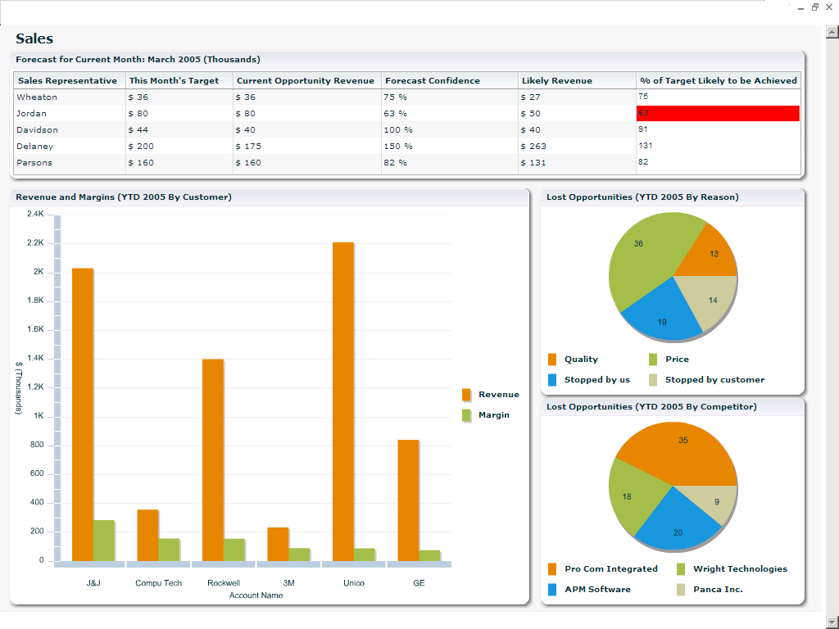

1.4 End User Computing(EUC)와 DW (4/6)–DW의 특징
Metadata는 데이터의 데이터로 DW에서는 필수적으로 관리가 되며, Big Data를 포함한 Logical DW 에는 그 중요성이 더욱 강조됨.
메터 데이터 관리 목적
메타데이터 통합 관리
조직 내에 관리하고 있는 데이터 또는 정보에 대한 데이터에 대한 정의 및 관리
데이터 항목에 대한 일관된 정의 제공(Data Dictionary)
데이터의 생성 및 변경과 관리에 대한 정보 제공
변경 이력 및 추적성 제공
Presentation
& Analysis
비즈니스
Metadata
⑦
Operational
Metadata
KPI Logic & Analytic Path formation
Data
Delivery
통합
Metadata
Repository
Multi-Dimensional transformation
메터 데이터 유형
Business Transformation
Enterprise
Data
Warehouse
대상 | 표준화 방안 | 생성Task
비즈니스 Metadata | 사용자 관점에서의 데이터에 대한 정보 제공 유형: 정의, 출력 방법, Domain Value, 논리적 속성 | 데이터 표준화 전사 데이터 Architecture 정의
Technical Metadata | IT 관점의 데이터에 대한 정보 제공 대상: DB 물리적 속성, 변환 절차, 저장 Table, Code 값 등... | EDW 설계, ETL 설계
Operation Meta Data | 데이터 활용 및 관리에 대한 정보 제공 대상: 데이터 조회 건수, 변경 및 생성 일시, Loading 정보 등... | 질의 실행, 데이터 적재 등의 DW 활용
Data Consolidation & Integration
Data
Acquisition
Data Cleansing
Technical
Metadata
Extraction
SAP ECC & Non SAP Source
메타데이터 통합 관리 장점
데이터 변경 시 쉽게 변경의 영향을 파악 추적할 수 있음
통합 메타 데이터에 기반한 시스템 구축으로 시스템과 메타데이터의 일치성 확보
통합 메타데이터를 통하여 전사 사용자가 동일한 데이터에 동일한 접근
메타데이터 통합 관리 장점
Notes:
PMSOA – BPM Roadmap

Slide 25
1.4 End User Computing(EUC)와 DW (5/6)– DW 발전과정
초기 데이터 웨어하우스는 금융 및 소매업(국내는 은행권이 최초로 구축함) 등의 대량의 운영 업무 처리로 인해 발생된 데이터에 대한 리포트 및 분석 요구를 충족 시키기 위해 정보계 의 명명으로 시작되었으며, 1990년 도 중반 데이터 웨어하우스의 정의, 구성 요소 및 방법론 등의 정의되었음.
원시 DW
Platform과 DBMS 중심 여러 OLTP로부터 관계형 DB로 변환 저장 관계형 DB로부터 보고서 생성 운영환경과 정보지원환경의 분리 예:정보계 시스템
1세대 DW
Metadata, ETL 등 DW 정의 확립 ETT(추출,변환) 및 OLAP Tools 중심 조회 및 분석 Tools을 이용한 현황 분석 및 문제점 파악 OLAP 중심 ROLAP MOLAP DOLAP HOLAP … Data Mart 중심 EDW 기반 조성 EUC를 위한 기반 마련
2세대 DW
기업내 정보 흐름의 중심 다양한 분석 도구를 이용한 의사 결정 지원 및 OLTP와의 연동 고객관리(CRM) 공급망 관리(SCM) 데이터 마이닝 전략적 기업 관리(SEM) 지식 관리/경영 신기술과의 접목 Web 기반 기술 e-Commerce WAP… 정보의 공급망 형성 전사 모델의 체계적 관리
???
Notes:
PMSOA – BPM Roadmap

Slide 26
1.4 End User Computing(EUC)와 DW (6/6)
데이터 웨어하우스의 도입과 사용자 도구의 발전으로 사용자가 쉽게 정보에 접근하여, 조회 및 분석 할 수 있는 환경을 마련되어 기업의 EUC 환경 구축의 기반 환경을 제공함.
EUC 이전
Bericht
Umsatz
Report 1
Report 2
사용자의 보고서 요청 및 의사 결정 지원 정보 요청
자료 소싱 및
관련 프로그램
OLTP 운영자료
DW 기반 EUC
모든 자료는 여기에…
(최종 정보사용자 컴퓨팅)
Warehousing
ERP 및 기타 운영시스템
전사 데이터 웨어하우스
Notes:
PMSOA – BPM Roadmap

Slide 27
1.5 Business Intelligence (1/4) - 초기 정의
DW 기반의 EUC 환경은 정형 및 비정형 레포트를 제공하거나 사용자가 필요한 경우 데이터에 접근하여 조회하는 Pull 유형의 정보 활용 패턴이나, 적절한 사람에게 적절한 데이터를 적절한 시점에 적절한 매체를 통하여 제공하는 Push 패턴의 정보 제공과 다양한 분석 App. 의 발전으로 의 BI 환경이 DW 기반에 전개되었음.
PLAN
SEE
Biz Intelligence 영역(EUC 기반)
목표와 계획
Knowledge
평가를 위한 주요 프로세스 관련 KPI 선정
정보분석 수행평가/예측
KPI를 다차원 으로 평가함 으로써 성과 측정 및 문제원인 분석
Biz 이행
Biz 반영
Data Warehouse
운영 CRM
ERP
Data Warehousing
기업 분석 지표 및 KPI 산출을 위한 정보 보관
자료
DO
Notes:
PMSOA – BPM Roadmap

Slide 28
1.5 Business Intelligence (2/4) – 협의 및 광의 정의
1 . 개요
DW는 정보 기술에서 출발하여 사용자에게 최적의 정보 접근 및 환경을 제공하여 주는 솔루션이나, BI는 DW 환경하에 사용자 관점에서 주요 정보와 마이닝 또는 기타 분석 어플리케이션에서 발생된 예외 사항 등을 사용자에게 능동적으로 제공하여 즉시 대응 할 수 있는 환경을 제공하는 솔루션 또는 환경임.
일반적 정의
- 적절한 사람에게 적절한 데이터를 적절한 매체를 통하여 적절한 시간에 제공해 주는 환경
광의의 BI
협의
사용자 관점의 정의
정보 기술 관점의 정의
정의
- 기업의 계획의 수립, 예측, 업무의 의사 결정을 위해 적절한 사람에게 필요한 모든 정보를 적시에 적절한 매체로 제공하는 시스템
- 사용자에게 정확하고 문맥적인 정보를 적절한 시간에 제공하여 사실기반의 의사결정을 지원
기능
- Information의 수집
- Information을 Knowledge로 전환
- Knowledge를 Action으로 전환(Wisdom화)
- Action을 Profit 전환
정의
- 사용자에게 필요한 정보 및 지식을 전달하기 위해 필요한 도구 관련 제품들…
예
- 데이터 웨어하우스
- OLAP 도구
- Dashboard 및 관련 BI 도구
- Data Mining 도구
- 관련 데이터 베이스들…
Notes:
PMSOA – BPM Roadmap

Slide 29
1.5 Business Intelligence (3/4) – BI 2.0
1 . 개요
2000년도 중반부터 시작 되어 기존의 BI로 부터 특징된 질의 도구 중심의 기능 및 솔루션 등을 넘어서 정보 기술의 발전에 기인한 Web 2.0, SOA 및 실시간 데이터 분석 및 실시간 Activities 분석을 통한 예외 및 경고 제공을 업무 환경에 제공해 주는 새로운 BI 환경임
동기
특징
정보 기술의 발전
- Appl. 유연성, 구성 및 민첩성을 제공하는 SOA의 활용의 증가
- XBRL(Extensible Business Report Language) 등의 표준 기반의 데이터 교환
- Semantic(*) Web 기반 을 통한 외부 데이터의 내부 활용
- SOA 기반의 정보기술 도입 및 전개
. Event Driven / Process Intelligence
- Text Mining
- Semantic Search
업무적인 필요성
- 결과 중심의 분석 및 대책보다는 사전 예방 중심의 모니터링 지향
- 빠른 의사 결정( 일 단위 -> 수분 또는 수시간 단위 )
- 정보의 홍수 속에서 검색 시간 단축
Event Driven
실시간 <-> Right time
자동 분석
. 실시간에 발생된 데이터를 수집하여 과거의 데이터와 비교하거나 분석 Appl. 적용함으로써 미래의 성과 및 문제를 예상
예측
. Event를 분석함으로써 기대하는 것들에 대한 예상
. 예 : 제품이 적시에 도달 할 수 있는가?
Process 중심
. 업무 프로세스의 효율적이고 효과적으로 처리 지원
확장성
. Event는 예측 불가능으로 확장성이 있어야함.
Notes:
PMSOA – BPM Roadmap

Slide 30
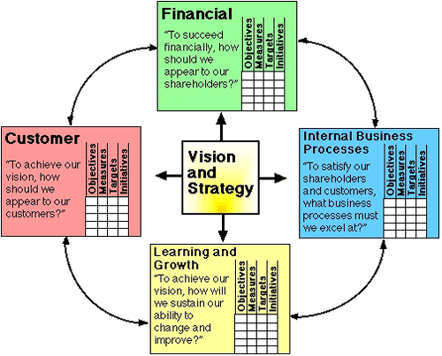
1.5 Business Intelligence (4/4) – BI 2.0 Use Cases
SOA 기반의 BI 2.0은 실시간 지향적인 사전 예방 중심의 관리를 지원하며, 수행한 프로세스의 데이터를 분석하여 프로세스 성과 관리 등에 수행 하며, 이를 통하여 기업의 전략 관리 및 전략 수행의 모니링을 할 수 있는 환경을 제공함.
전략 관리
6 Sigma
Define
6 Sigma 통한 프로세스 모니터링
Measure
Analyze
EPM
BPM
Improve
Business Performance & Risk Management
Control
Business Intelligence
(BI 2.0)
Biz Activity Monitoring
프로세스 개선
SOA 기반 IT
Business Process Management System
EPM : Enterprise Performance Management
BPM : Business Process Management
Enterprise Service Bus
Notes:
PMSOA – BPM Roadmap

Slide 31



1.6 DW와 BI Architecture(1/2) - 개요
Source Layer
Data Management
Analytics
데이터 제공/활용
2
ETL
5
1
분석 및 레포팅
DBMS
Extraction
Transformation
Loading
OLAP
Mining
Business Semantic Layer(**)
Information Delivery
외부 Interface
Dashboard
DBMS
Files
3
DBMS
정형/EIS
예측 모델
의사결정
모델
ODS
EDW
DM
Packages
실시간 추출 반영
비정형
외부데이터
Interface
4
DWMS(*)
…
EUC(***)도구
DW Implementation, Management & ILM
접근 및 Data와 작업 권한
기능 분석 대상 영역
6
권한
메터 데이터
7
메터 관리
Data Governance
8
DG
(*) DWMS(Data Warehouse Management System) : 설계된 DW의 구현, 데이터 관리 및 실행 관리 및 모니터링을 제공하는 시스템
(**) Business Semantic Layer : 사용자를 위한 정보 구조를 제공하는 Layer로 물리적인 구조와의 독립성과 유지 보수의 용이성 제공
(***) EUC(End User Computing) : Business Semantic Layer 기반에 사용자가 직접 데이터를 조회하고 분석할 수 있도록 하는 도구
Notes:
PMSOA – BPM Roadmap

Slide 32
1.6 DW와 BI Architecture(2/2)-영역별 상세
영역 | 내용 | 주 필요 기능
1) 레포팅 및 분석 | 정보 전달 기능 Visualization 정보를 분석하는 Application 및 OLAP 사용자 관점의 구조 제공 | Mobile 및 Web 등을 통한 정보 전달 기능 정형 및 비정형 작성 및 제공 문서 작성 S/W와의 연계 사용자 View 작성 및 관리 기능
2) ETL | 데이터를 추출 추출한 데이터의 변환 변환된 데이터 적재 | 변경 데이터 추출 기능 변환 구현 방식 적재 방식
3) DBMS | DW의 특성에 맞는 데이터 관리 | 대용량 데이터 관리 최적의 적재 / 조회 성능
4) DWMS | EDW 및 DW 구현 데이터 관리 실행 관리 및 모니터링 | DW 모델 구현 방식(메터 연계, 수작업…) ILM(Information Lifecycle Management) 구조 변경 관리 실행 스케줄링 기능
5) 외부 Interface | OLAP 도구 및 Mining Appl.와의 연계 외부 마트 및 분석 Appl. 로의 데이터 제공 | 표준 Interface 제공 외부 데이터 제공 기능(Push/Pull)
6) 권한 | 시스템 접근 권한 및 SSO 작업 실행/데이터 접근 권한 | 외부 인증과의 연계 사용자별 실행 및 데이터 접근 권한 제어
7) 메터 관리 | 전 영역에서의 메터 데이터 통합 관리 | DW 전영역에 자동 연계된 메터 데이터 관리 업무, 기술 및 운영 메터 데이터 관리 영향도 분석
8) Data Governance | Data Governance에 따른 관리를 지원하기 위한 기능 등…. | Data Stewaredship 관리 품질 및 Profiling 관리
Notes:
PMSOA – BPM Roadmap

Slide 33
1.7 Logical Data Warehouse - 배경
외부의 환경 변화에 따라 DW의 변화 필요성 대두
Business 환경의 변화
정보 기술의 발전
새로운
Architecture
필요
사용자 요구시간 변화
데이터의 변화
사용자의 정보 활용 변화
DW 역할의 변화
Notes:
PMSOA – BPM Roadmap

Slide 34
1.7 Logical Data Warehouse - 배경
데이터 기반의 분석 환경이 성숙됨에 따라 BI의 분석 방식이 변화 하였음.
참고: Gartner Group
High
무엇을 발생 시킬 것인가?
예측
무엇이 발생 될 것인가?
정보 가치
원인은 뭔가?
예측/분석
모델
Future
무엇이 일어났는가?
AD hoc/
OLAP
표준화된 정형
레포트
Data
Low
Yesterday
가치 생성
High
과거의 BI
현재의 BI
미래의 BI
주로 DW(Data Infra)를 구축하는 IT적인 측면 강조
ETL, DW, OLAP, Reporting, Data mining
필요한 BI Application은 자체적으로 BI라 하지 않고 구축
구축된 Data Infra를 활용하는 BI application 강조
분석CRM, ABC, BSC, CPM, 각 부문 별 application
표준화된 tool, solution
모든 BI application 내에 Forecasting, planning, simulation 등 기능 탑재
Big Data를 포함한 전사적인 통합 BI 강조
Operational system에 Auto-feed back
Notes:
PMSOA – BPM Roadmap

Slide 35
1.7 Logical Data Warehouse - 배경
Big Data 기술 기반과 DW의 차이점
 | 빅데이터 기술 | DW
데이터 유형 | - 정형, 비정형(SNS, 사진, 동영상, 위치정보, 지리정보, 기타) | - 정형 데이터
데이터 특징 | - 데이터의 통합 및 연계 수준 낮음 - 데이터의 품질 수준 다양 - 데이터의 정제 및 Profiling 필요 | - 데이터의 통합 및 연계 수준 높음 - 데이터 품질 수준 높음
정보 활용 | - 통계 및 시각화를 통한 예측 분석 | - Dashboard, 정형 보고서 등. - 성과/OLAP 분석 및 모니터링
정보 접근 | - NoSQL 및 MapReduce등의 - 제한적인 SQL | - SQL 기반
기본 기술 | - Hadoop, NoSQL, 기타 | RDB에 근간
서버 구조 | - MPP 기반(Scale-Out 확장) | MPP 또는 SMP 기반 (SMP의 경우 성능 개선의 한계 있음)
서버 | - 저비용의 x86 machine 기반 | 고비용의 UNIX 선호 (Appliance는 x86 기반임)
소프트웨어 | - 공개 또는 공개 기반의 상용 S/W | 대부분 모두 고가 상용 소프트웨어
문제점 | - 공개 S/W로 인한 지원 - 데이터의 안정성 | 가격이 비싸고, 데이터처리 양이 늘어나면 한계에 이른다
Notes:
PMSOA – BPM Roadmap

Slide 36
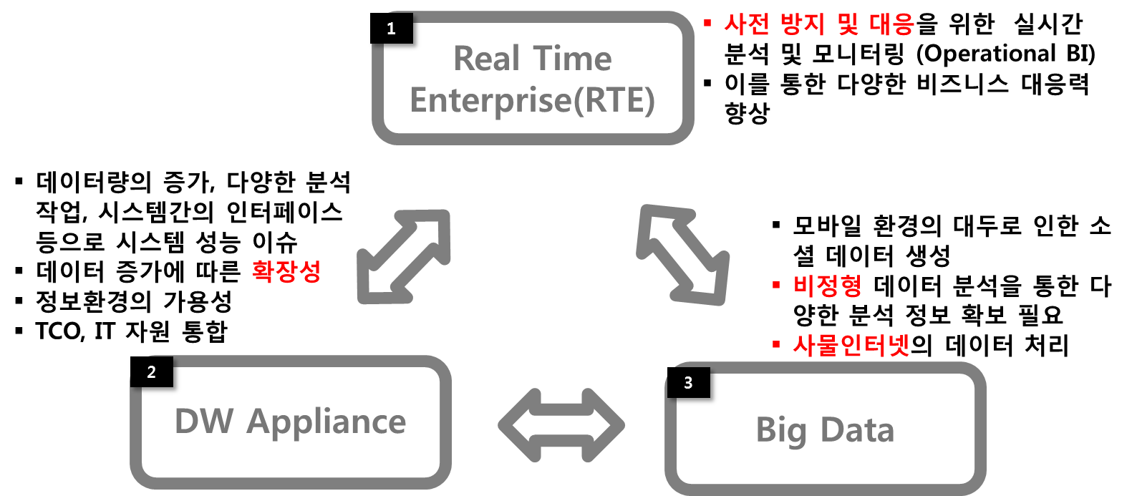
1.7 Logical Data Warehouse - 배경
Big Data 시대 및 외부 환경의 변화에 따라 DW의 역할이 변화됨.
Notes:
PMSOA – BPM Roadmap

Slide 37
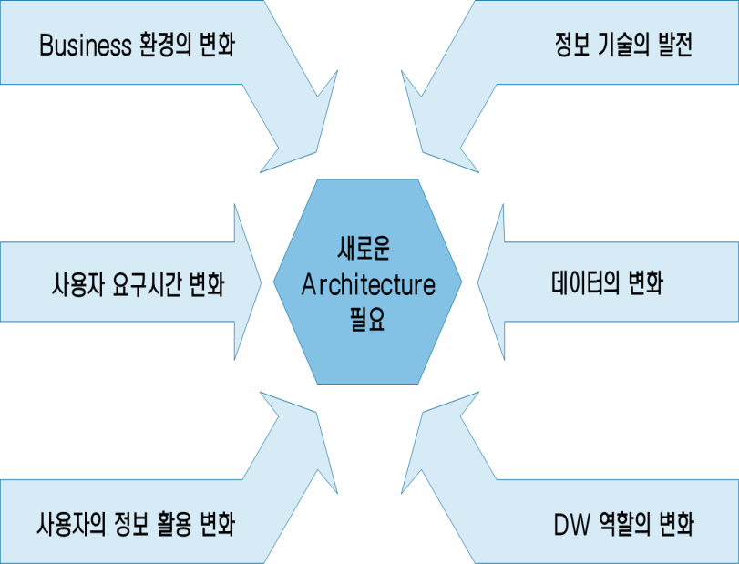
1.7 Logical Data Warehouse - 정의
Big Data 시대 및 외부 환경의 변화에 따라 DW의 역할이 변화됨.
Logical Data Warehouse
(DV + 데이터 관리/활용 체계 + 분석 Platform)
DW/BI의 체계적 관리 및 지원
. Data Governance / 품질
. MDM
. 활용 통계 및 제어
. Semantic 제어
분석 Platform
Big Data 기술과의 상호 보완
Notes:
PMSOA – BPM Roadmap

Slide 38
1.7 Logical Data Warehouse - 정의
2011년 Gartner가 발표
기존의 DW 구조의 진화
정보 관리 메터 데이터의 관리 및 활용 강화
3가지 정보 관리 방식
- Data Virtualization
- Distribution Process 과 동등 Partner로써의 Repository와의 Join
정보 관리 Platform
- 데이터 품질
- 마스터 데이터 관리
- 데이터 Governance
- 운영 및 감시를 위한 통계 기능
분석 BI, CPM 등의 모든 Use Case를 지원
Notes:
PMSOA – BPM Roadmap

Slide 39
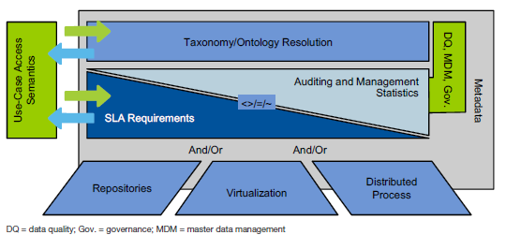
1.7 Logical Data Warehouse – 정의
기본 구조
Notes:
PMSOA – BPM Roadmap

Slide 40
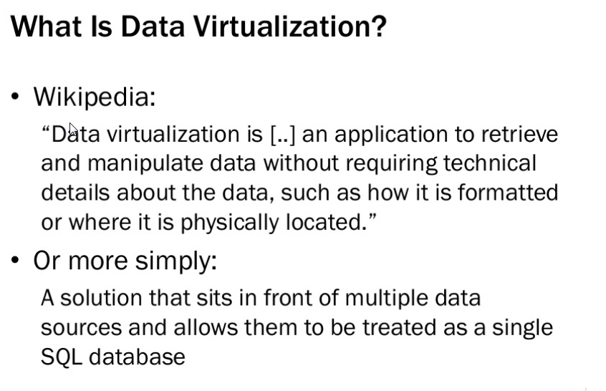
1.7 Logical Data Warehouse – 구성 요소
데이터 가상화 ( Data Virtualization )
Notes:
PMSOA – BPM Roadmap

Slide 41
1.7 Logical Data Warehouse – 구성 요소
가상화 특징
Encapsulation (Information Hiding)
- 내부 구현의 상세한 감추고 외부에 필요한 속성을 분리하여 표현
예 : Window Objects
추상화(Abstraction)
- 특정한 현상의 상세를 감추고 필요한 항목만 제공하는 방식
예 : 배송에 필요한 고객정보 요구 시 고객 주소와 전화 번호만 제공
Data Integration
- 이종의 데이터 구조를 통합하여 단일 뷰로 제공하는 과정
- 많은 경우 DI는 DV 기반 하에 구성
- DV는 꼭 DI를 포함하지 않음
Data Federation
- 둘 이상의 데이터 소스를 통합하여 하나의 단일 뷰를 제공하는 방식
- Data Integration이 반드시 포함됨
- 모든 DF는 DV이나 모든 DV는 DF가 아님.
Notes:
PMSOA – BPM Roadmap

Slide 42
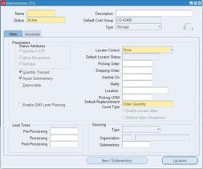
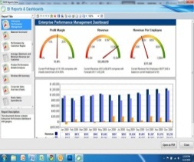
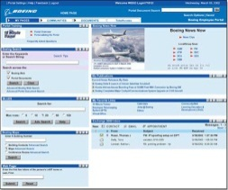
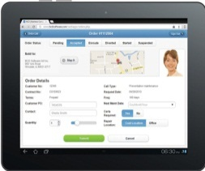
1.7 Logical Data Warehouse – 구성 요소
가상화 기본 구조
Data
Consumer 1
Data
Consumer 2
Data
Consumer 3
Data
Consumer 3
Data Virtualization Layer
Data Store 1
Data Store 2
Data Store 3
Data Store4
Notes:
PMSOA – BPM Roadmap

Slide 43
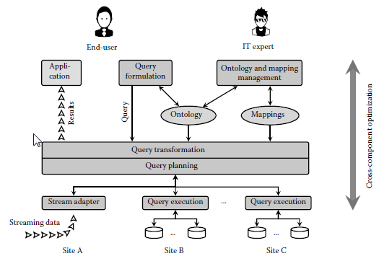
1.7 Logical Data Warehouse – 구성 요소
Taxonomy / Ontology
- 최종 사용자와 IT와 협의하여 문제 영역의 단어 구성 및 정의, 정의된 단어와의 Query 문장 Mapping을 통하여 사용자가 손쉽게 데이터를 접근 할 수 있는 환경을 제공
Notes:
PMSOA – BPM Roadmap

Slide 44
1.7 Logical Data Warehouse – 구성 요소
Repository Management
- Data mart 및 ODS를 위해 LDW가 실제 데이터를 저장하는 저장소를 관리
- 데이터의 변경 정도, 사용자의 SLA 및 사용 빈도 등을 고려하여, 물리적 관리 여부 결정
Data Virtualization
- Agile 개발과 유연성 등을 위해 반드시 제공
- 사용 통계 제공 필요
분산 처리
- 둘 이상의 데이터 저장소 또는 Cluster에 대한 복합 질의에 대한 분산 처리
예 : Hadoop MapReduce 포함
- 최적의 Path 정의 기능 필수
Auditing 통계와 성능 평가 서비스
- 성능과 Audit과 관계된 통계 저장 및 관리
- 데이터 Profile 및 Repository 화 여부 결정 등에 사용
Notes:
PMSOA – BPM Roadmap

Slide 45
1.7 Logical Data Warehouse – 구성 요소
SLA ( Service Level Agreement) 관리
- 연결된 모든 시스템, 사용자 및 Application 의 기대 수준에 대한 양적/질적 메터 관리
- 운영/감시 통계를 위해 누적된 데이터와 기대 수준과의 비교하여 시스템의 구성을 수정 보완
. 예 : DV로 구성된 통합 구조가 사용자의 기대에 못 미치는 경우 Repository로 저장
Metadata Management
- LDW의 주요 구성 요소
- 모든 서비스에 의해 공유 및 재사용이 필수
예 : MDM의 품질 정보와 DQ의 품질 Rule 정보 공유
DV의 변환 Logic을 Repository화 할 때 재사용
Notes:
PMSOA – BPM Roadmap

Slide 46
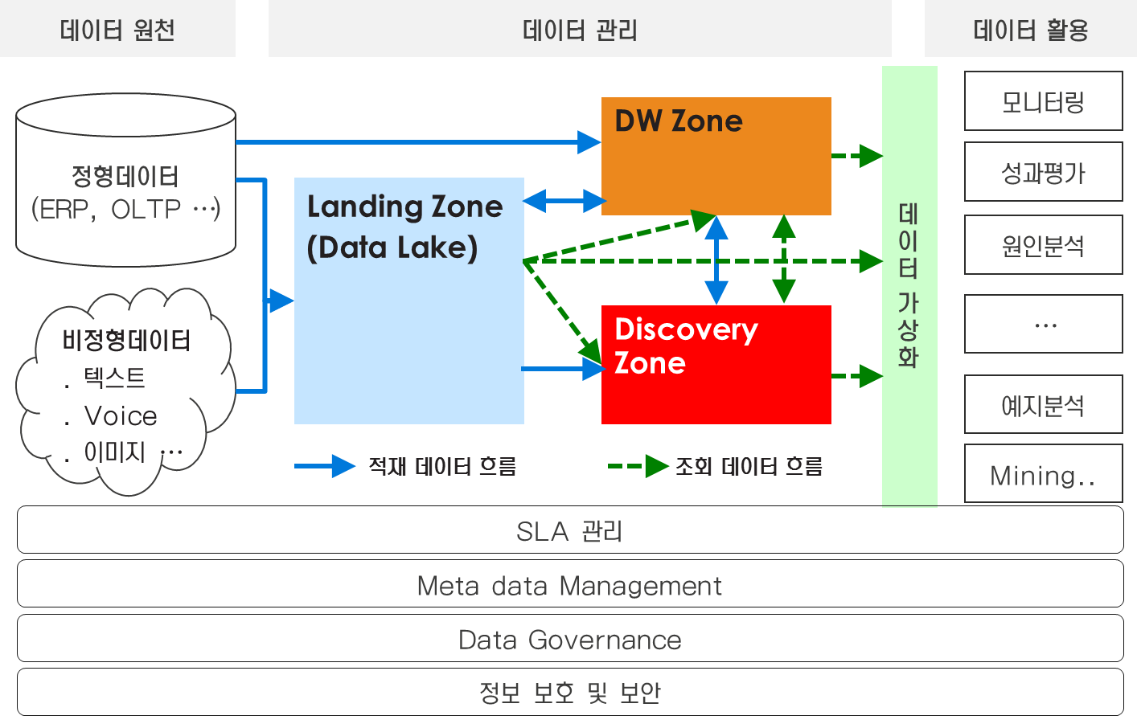
1.7 Logical Data Warehouse – Data Architecture
Notes:
PMSOA – BPM Roadmap

Slide 47
1.8 분석의 변화
전통 분석 기법
새로운 분석 기법
통계 분석
- 공통 통계 함수 및 계산식을 이용하여 고성능 처리 및 분석
- Sample Data 기반
마켓팅 분석
- 마켓팅 결과를 최적화 하기 위해 고객과의 접촉 이력 분석
Segmentation
- Data Point의 자연적 Groping 발견
Data Transformation
- 향상된 분석을 위한 데이터 변환
Path 분석
- 사용자가 정해진 결과에 도달하는 과정의 Pattern 분석
- Chunk Path Pattern
Text 분석
- Text에서 Pattern을 분석하여 문제 및 기회 포착에 활용
- VoC를 분석하여 고객의 주요 불만 요인 분석 및 사전 대처
Graph 분석
- 고객, 조직 및 프로세스 간의 관계와 구조를 분석하고 이해
- 고객간의 자금 흐름 / 특정 제품와 Clustering
SQL M/R 시각화
- 분석의 결과를 시각화하여 일반 사용자가 이해하기 쉽게 제공
Notes:
PMSOA – BPM Roadmap

Slide 48
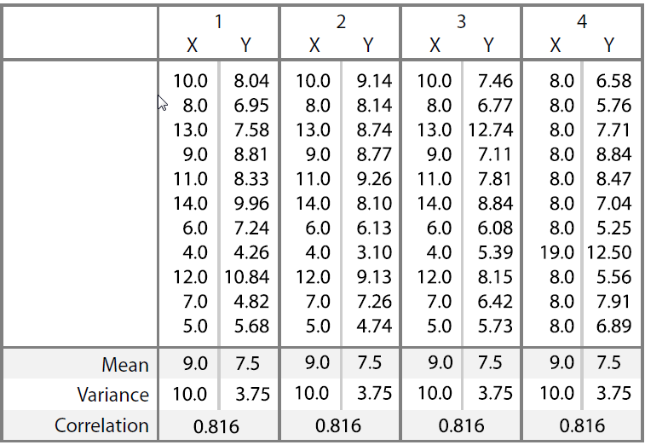
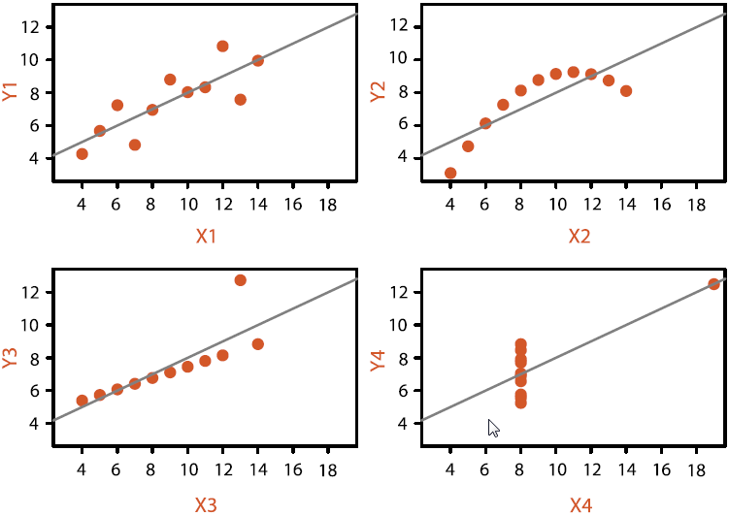
1.8 분석의 변화
전통적 통계 기반의 분석 데이터의 Pattern 검색에는 그 한계가 있으며, 시각화 분석을 이용하여 상호 보완해야함.
통계 기반 분석
시각화 기반 분석
서로 다른 데이터 집합이나 모든 데이터 집합이 평균, 변차 및 표준 변차가 동일여 관계를 쉽게 찾을 수 없음.
Graph를 이용한 시각화 시 서로 다른 데이터 패턴이 보임
발췌 : Anscombe’s Quartet
Notes:
PMSOA – BPM Roadmap

Slide 49
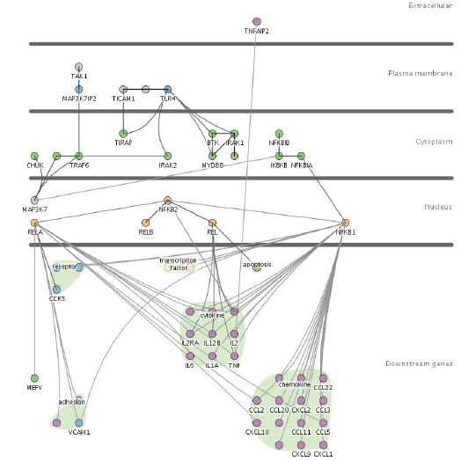
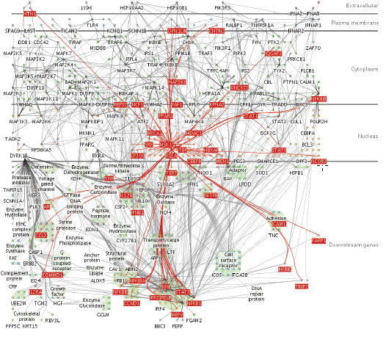
1.8 분석의 변화
Graph 등을 이용한 수기 기반의 시각화는 표현 방식, 공간 및 시간에 그 한계가 있어 많이 사용되지는 않았으나, IT Display 기술의 발전으로 활용가치가 점점 높아짐.
수기 기반 시각화 분석
Computer 기반 시각화 분석
수기 Diagram은 표현 가능한 데이터의 공각적인 한계가 있어 분석이 제한적임.
대량의 데이터를 화면에 적절한 Graph로 출력하여 손쉬운 데이터 탐색 및 Insight 발견을 지원함.
Notes:
PMSOA – BPM Roadmap

Slide 50
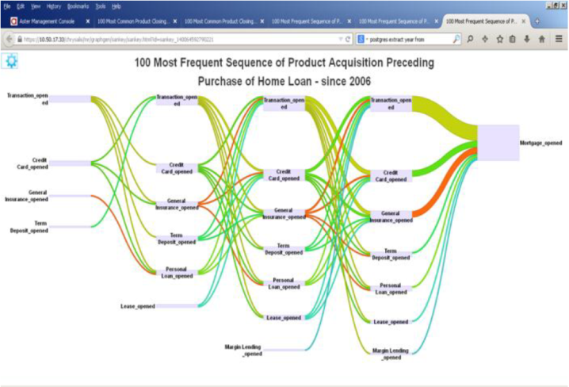
1.8 분석의 변화
통계와 시각과 분석은 상호 보완 관계가 있음.
통계 기반 분석
시각화 기반 분석
통계 모형
(algorithm)
Input
변수
Score
(확률)
Fraud detection
Customer seg.
이탈 score ….
개요
. 통계 기법을 이용한 분석 모델 생성
. 샘플링, Training set, test set 등의 데이터 적용 필요
장점
. 수치화된 결과로 적용이 용이
단점
. 통계적 지식 요구
. 모델 변경 시 많은 시간 소요
개요
. 지리적 정보를 이용한 분석
. Graph/Event Path 등을 이용한 시각화 분석
. Data의 Pattern을 탐색
장점
. 통계적 지식이 없어도 Insight 도출 가능
. 상호 대화식의 분석 가능 / 변경이 용이
단점
. 적용을 위해서는 통계 등등이 필요
Notes:
PMSOA – BPM Roadmap

Slide 51
1.8 용어 및 개념의 변화 요약
의사 결정을 지원하는 Architecture의 Terminology는 정보계, DW, BI, BA, Big Data 및 Data Science로 변화하였음.
데이터 활용
통계 / Visualization 기반 분석 (Data Pattern)
Visualization
Mining(통계)
BA
Big Data(분석)
Logical DW
OLAP 및 산술기반 분석(현재 및 과거)
BI
BI
(사용자 도구)
Programs
SQL/EUC
OLAP 도구
OLAP/UI
데이터 관리
업무 처리
정보계
(E)DW / DM
(E)DW
(E)DW
분석&운영
Hadoop
처리(계정)계
비정형
Notes:
PMSOA – BPM Roadmap

Slide 52
2.1 Data Architecture
DW Architecture는 Bill Inmon이 주창하는 3계층과 Ralph Kimball이 주장하는 2계층 Architecture가 있으며, 대용량 및 Tool set을 이용한 In-house 개발에서는 3계층을 중소 용량 및 DW Package (SAP BI) 도입 시는 2계층을 추로 채택함.
Data Mart Layer | 3계층 구조 | 2계층 구조
DW Layer
Source Layer
Data Mart
Data Mart
Data Mart
Data Mart
Data Mart
Data Mart
…
…
주1)
생산
영업
Data Warehouse
구매
재고
Operational Data Store(ODS)
재무
손익
주2)
Non ERP Data
ERP Data
외부 Data
주1) 2계층에서 DM는 선택적 영역이며 주로 분석 및 보고서 구현은 DW영역에서 일어남.
주2) 3계층 구조에서 DW 영역은 ER (Entity Relation) 모델 기법을 활용하며, 사용자의 직접 정보 접근은 허용하지 않는다. DM 영역은 MD (Multi Dimensional) 모델 기법을 활용한다.
Notes:
PMSOA – BPM Roadmap

Slide 53

2.2 설계 유형
EDW와 DM는 정보를 설계하는 방식의 차이이며 개발 기간 및 시스템의 유연성에 영향을 주며, 아래의 그림은 2계층 구조를 선택 하는 경우의 구조임..
구분 | 전사 데이터 웨어하우스 기반 접근 (Process 중심) | 데이터 마트 기반 접근 (사용자 요건 및 KPI 중심)
구축 방법
장점 | 다양한 KPI 제공 업무 요건의 변화에 쉽게 대응하여, 모델 변경 및 재개발이 필요 없음 (시스템의 확장성 제공) | 운영에서 추가 개발을 위한 인원 지원 시 DW 시스템의 빠른 개발 가능
단점 | 전사 데이터 모델링 과정 필요 초기 단계에는 부분별 정보 제공 | 운영시스템에서 추가 개발을 위한 인원이 필요 KPI 변경과 업무 확장시시 모델의 변경/개발 필요
데이터 마트 영역
데이터 마트 영역
임원 정보마트
영업부마트
Top-Down
설계방식
임원 정보마트
영업부마트
정보의 가공
및 수집
전사 데이터 웨어하우스 영역
ERP 영역
임원용
데이터
영업부
데이터
구매
생산
영업
…
고객
손익
Bottom-up
설계방식
수집
수집
정보의 가공
및 수집
사용자 추출 프로그램
사용자 추출 프로그램
운영 시스템 영역
구매
생산
…
영업
손익
구매
생산
…
영업
손익
Notes:
PMSOA – BPM Roadmap

Slide 54
2.3 개발 방법론(1/2)
EDW와 DM는 정보를 설계하는 방식의 차이이며 개발 기간 및 시스템의 유연성에 영향을 주며, 아래의 그림은 2계층 구조를 선택 하는 경우의 구조임..
Bottom-up 방법론
D/W 구축 후 각 각의 Mart를 구축하는 방법론
장점
전체 DW에 대한 데이터의 흐름을 일관되게 유지 할 수 있다.
단점
개발 기간이 길다(2-5년)
Top Down 방법론
별도의 Mart를 구축 후 이를 중심으로 DW구성
장점
개발 기간이 짧아(3-10개월) 사용자의 요구에 빠른 대응이 가능하다.
단점
전체 DW를 위한 데이터의 흐름이 복잡해 진다.
Mixed 방법론
DW의 전사 모델은 기업 EDW를 위한 데이터 모델 구성 후 Data Mart별로 개발
사용자 주요 요구 사항 및 주제 영역별 개발
장점
데이터의 모델 및 자료의 흐름을 일관성을 유지 할 수 있다.
사용자의 요구에 빠르게 대응 할 수 있다.
Notes:
PMSOA – BPM Roadmap

Slide 55
2.3 개발 방법론(2/2) – 설계 절차
2계층 구조에서는 3계층 구조의 개발 방법론 중 Mixed 방법론을 활용한다.
Think Big, But Build Small
Drill Across 조회를 위한 Framework 제공
전사의 주요 Dimension
구분 및 정의
전사의 주요 Fact의 Grain
결정
사용자에게 전달 할 데이터의 상세 정도를 결정
상위 수준의 EDW 설계
전 주제영역 간의 조절과 중복의 제거하기 위함
주제 영역 개발 우선 순위 결정
사용자 및 업무의 필요에 따라 개발 우선 순위 결정
주제 영역별 개발
우선 순위에 따라 서로 연결된 Data Cube 구현
이 과정은 지속적으로 반복됨.
Notes:
PMSOA – BPM Roadmap

Slide 56




3.1 분석 Framework(2/4) – 주요 Components
성과 관리의 체계적인 관리를 위해 체계적인 Data Warehouse의 설계 및 구축과 모니터링 및 분석 등의 지표를 제공하는 Metrix Framework과 직관적인 Visualization기반의 UI를 제공 해야함
Metric Framework
사용 가능한 지표(Matrix) 중 가장 중요한 것은 무엇인가?
누가 무엇을 보기 위해 필요한가?
어떻게 보길 원하는가?
사용 가능한 데이터는?
데이터 수집 비용 대비 업무 이득은 무엇인가?
솔루션 Arch.
Visualization
설계 유형
데이터 설계 유형
배정된 시간과 비용 내에 구축 할 수 있는가?
Notes:
PMSOA – BPM Roadmap

Slide 57
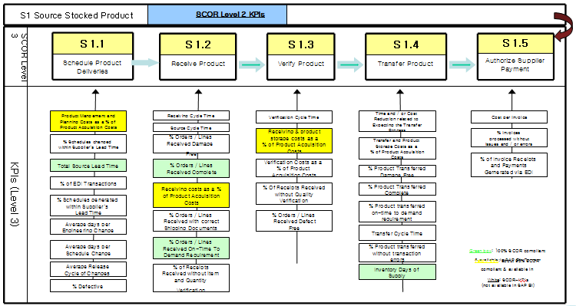
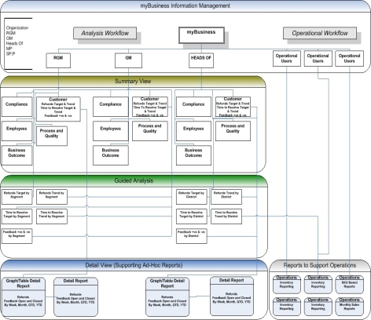


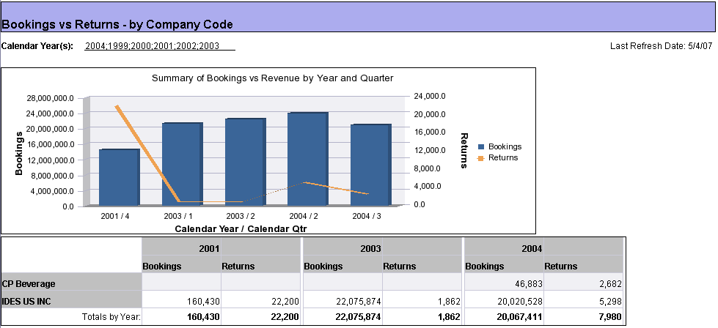




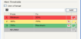




3.1 분석 Framework(3/4) – 지표 기반 설계
기업의 프로세스 별로 안정성,신속성,정확성,신뢰성 등을 평가하는 성과 지표(Performance Metrics)를 정의하고 이러한 Framework에 기반하여 지표간의 연관 관계를 정의하고 영향을 주는 하위 지표를 식별함
핵심프로세스 평가지표 도출 방법
생산원가비율
적재율
매출액 증대
매출원가(COGS)
물류비용비율
반송 비율%
감소율 %
연로 비용 비율
비용 절감
연로 할증 비율
위험과 규제
판매와
일반관리비
광고비비율
기타비용비율
핵심 프로세스 선정
관련지표정의
화면 설계
설계 구현
프로세스별 지표
화면
데이터 설계 유형 정의
Visualization 유형 정의
=
분석 도구
Dashboard
=
Navigation
Data Mart 영역
=
집계 정보
집계 정보
Data Navigation
=
EDW 영역
집계 정보
집계 정보
=
Data Processing
=
Data Processing
상세 정보
싱세 정보
=
Source
Systems
Source
Systems
Source
Systems
Source
Systems
=
EIM Backbone to Support Data Operations
EIM Backbone to Support Data Operations
Notes:
PMSOA – BPM Roadmap

Slide 58
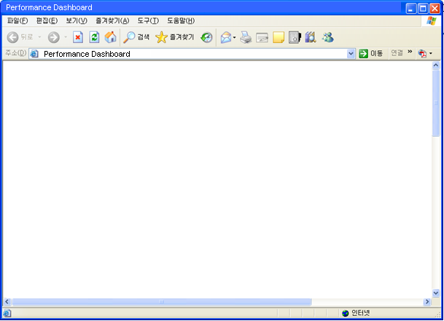
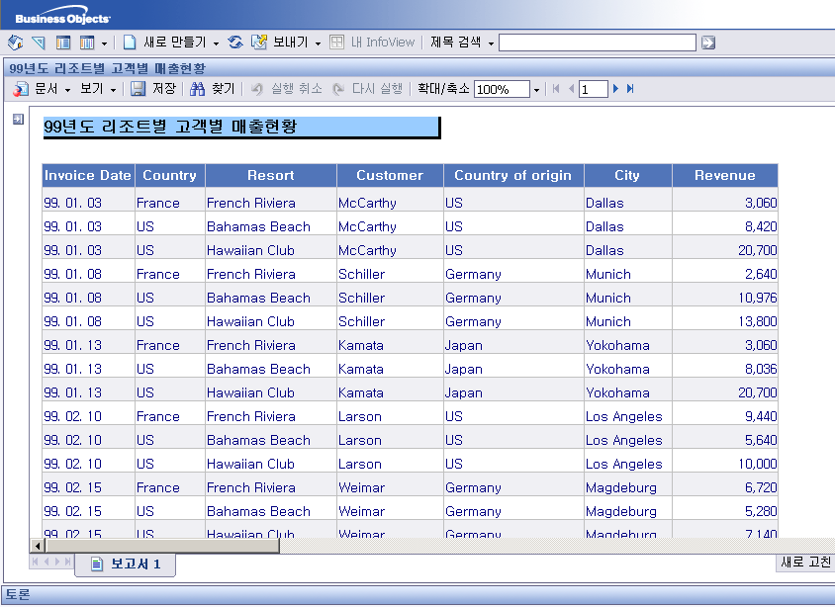



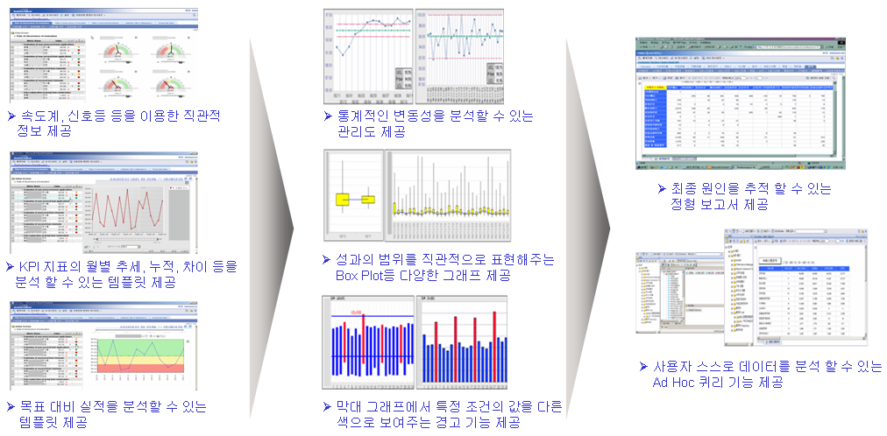
3.1 분석 Framework(4/4) – 분석 절차 예시
성과 분석 Framework에 기반을 둔 화면 설계에 따라 직관적인 Visualization의 제공과 상세 및 근본 원인 분석 화면 또는 도구와의 용이한 연계를 제공
EIS
Analysis
Click
세부 분석 보고서
신규 보고서
…
성과 지표의
원인 및 세부 내역을
조회
수익성
관리
KPI
Context 기반 요약
(지표 모니터링)
정형 상세 및 다차원
(문제 상세 원인)
비정형 및 What-if
(문제 근본 분석 및 해결 방안 마련)
필요에 따라 사용자가 자신의 화면과 내용을 구성할 수 있어야 함..
Notes:
PMSOA – BPM Roadmap

Slide 59
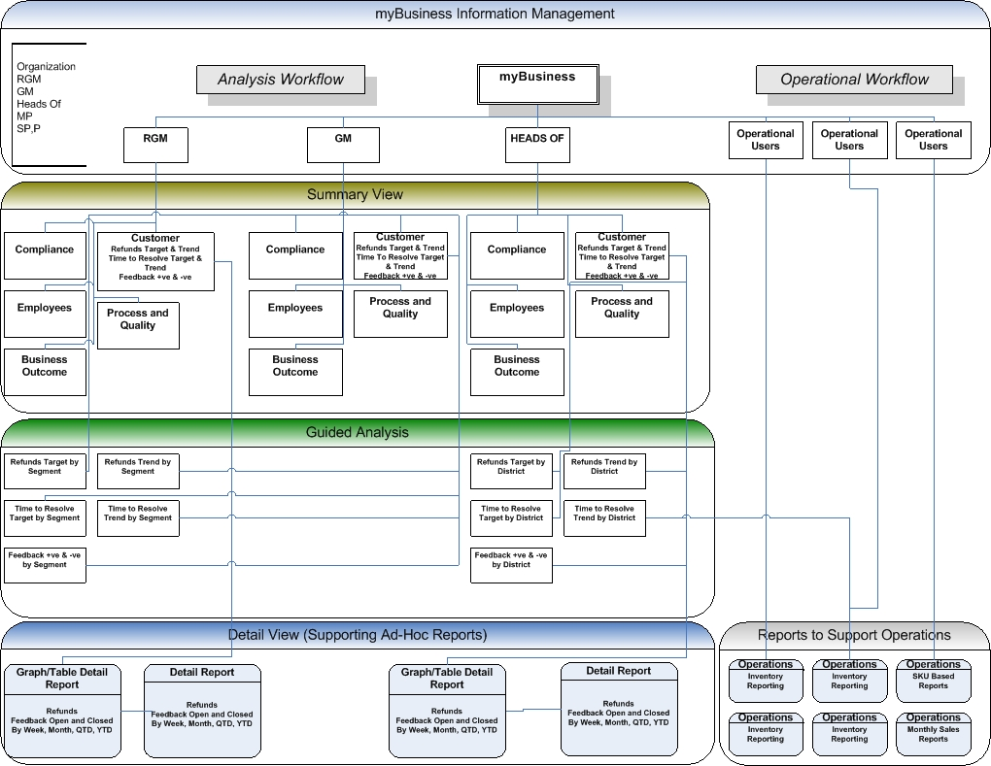
















3.2 지표와 데이터 모델(1/2) – Layer 별 설계
KPI의 연관 및 계층 관계 및 지표 별 Analysis Path에 따라 지표와 특성을 Navigation 할 수 있는 정보모델을 각 Data Architecture의 Layer의 목적과 특성에 맞추어 설계.
분석 Matrix
Framework
지표와 모델 관계
계츨별 모델 특징
솔루선 Arch.
EDW/DM
데이터 설계
Visualization
설계 유형
데이터 마트 영역
사용자 요구 사항 중심의 데이터 구성
분석의 용도에 맞게 목적성 다차원 구조
성능요건이 반영된 분리된 데이터 구조
=
분석 도구
Dashboard
Data Mart 영역
EDW 통합 영역
주제중심의 데이터 구조 기간시스템의 변화에 영향을 받지 않도록 제품,수주,설계 등과 같이 주제 중심적으로 데이터를 구성.
정규화 구조 하나의 정보는 한곳에 위치하게 하는 원칙하에 정규화하여 중복을 제거하고, 데이터의 정합성을 유지
표준화 및 정제된 데이터 전사적인 차원의 통합된 데이터 공간으로 특정 요건에 치우치지 않은 표준화된 데이터를 제공.
Navigation
=
집계 정보
집계 정보
집계 정보
집계 정보
EDW 영역
=
Data Processing
상세 정보
싱세 정보
데이터 수집 영역
데이터 연계 버퍼 역할
데이터 history 기능 및 Cleansing 기능 제공
운영계와 유사한 데이터 구성
=
Source
Systems
Source
Systems
Source
Systems
Source
Systems
EIM Backbone to Support Data Operations
Notes:
PMSOA – BPM Roadmap

Slide 60
3.2 지표와 데이터 모델(1/2) – EDW 설계
분석 Matrix
Framework
소스시스템
분석 요건
EDW 정보
솔루선 Arch.
EDW/DM
데이터 설계
Visualization
설계 유형
분석 요구 사항
불가
불가 요소
- 소스시스템에 정보 없음
- 예 :
반영 절차
- 소스 시스템 생성 협의
- 생성 비용 및 사용 이익 Trade Off
- 정보 생성 및 대안
운 영 + 분 석
요구/가능
미요청
미요청 요소
- EDW에 설계에 반영 필요
- 사용자 요구 사항에는 없음
반영 절차
- 소스 시스템 분석 시 선별
- EDW 설계에 반영
운 영
Notes:
PMSOA – BPM Roadmap

Slide 61
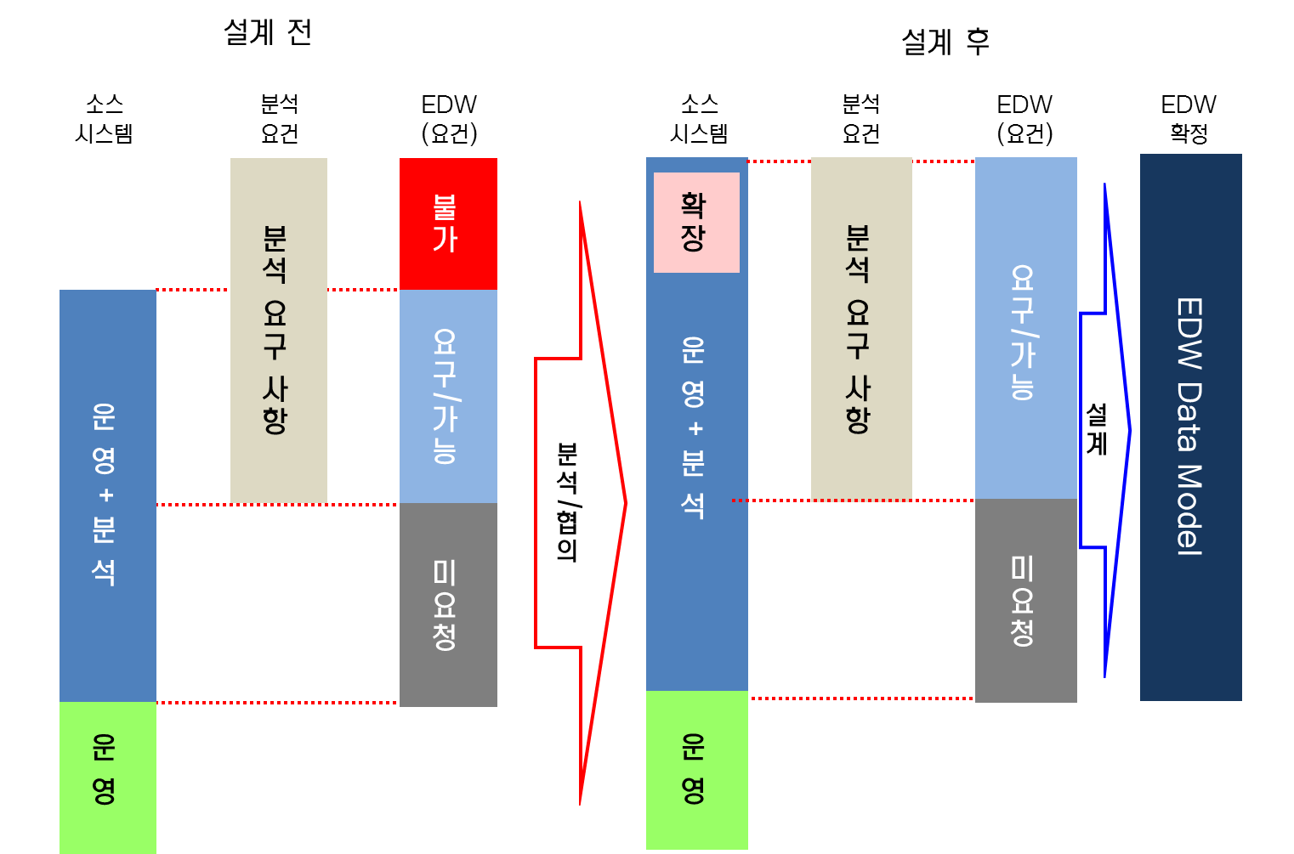
3.2 지표와 데이터 모델(1/2) – EDW 설계
분석 Matrix
Framework
업무협의를 통한 소스 시스템 확장
솔루선 Arch.
EDW/DM
데이터 설계
Visualization
설계 유형
업무협의를 통한 스스 시스템 확장
Notes:
PMSOA – BPM Roadmap

Slide 62
3.3 지표와 Visualization(1/3) –지표유형과 UI
분석 Matrix
Framework
지표에 따라 연관 관계(선행 및 후행 지표)와 연관 유형(직접과 간접) 정의하고, 지표의 목적(관리, 모니터링, 분석 및 Simulation)등에 따라 사용자 계층 별 지표와 관련 Visualization 및 분석을 위한 UI 도구 활용
솔루선 Arch.
EDW/DM
데이터 설계
Visualization
설계 유형
성격
Visualization 유형
지표 목적
UI 도구
Value Driver Tree
관리
Dashboard
선행 지표
임원
Context 지표 배열
직접
막대 그래프
Summary 유형
Simulation
연관유형
Text 기반 Table…
관리자
간접
Cause-Effet Tree
정형 OLAP
후행 지표
모니터링
Context 지표 배열
일반사용자
막대 그래프
비정형 OLAP
Text 기반 Table…
분석
분석가
Notes:
PMSOA – BPM Roadmap

Slide 63
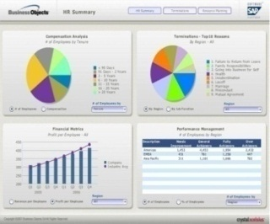


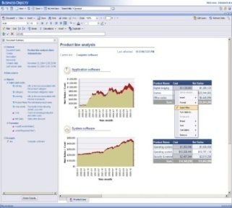

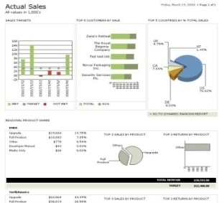


3.3 지표와 Visualization(2/3) – 사용자 별 유형
분석 Matrix
Framework
업무의 모니터링, 분석 및 성과 관리를 위해 다양한 사용자 계층에게 필요한 지표를 적절한 매체를 통해 제공함.
솔루선 Arch.
EDW/DM
데이터 설계
Visualization
설계 유형
적용 Use Case
Performance Metric에 의한 관리
1. 경영/관리자를 위한 대쉬보드 시스템
핵심성과 및 모니터링 지표 위주의 Dashboard 제공
단순 지표 Display가 아닌 Context 기반
모니터나 LCD TV로 제공되며 별도의 클릭이 필요 없는 시스템(No Scroll No Click)
원인분석 정보 제공을 UI 도구 제공
경영자 및 관리자
전략 실행 평가를 위한 모니터링
Trend, 예외 및 주요 KPI 정보
업무 분석가
경영자를 위해 BI 도구를 활용한 정보의 접근 및 분석
예외사항 모니터링
비정형분석 및 영향도 분석
경영자 모니터링 지표의 원인 지표 분석
요약 정보 조회 후 상세정보 드릴다운
2. 업무 분석 및 일반사용자를 위한 분석 및 레포팅 포털 구축
현재 정형화된 리포트 및 다차원 분석 가능 리포트(Performance Matrix 기반)
비정형 분석 지원
What-If Analysis
일일 운영의 모니터링
일반 사용자
일일 운영 성과 모니터링
실행의 복잡성을 단순화 하기 위한 정보
Enterprise Data Warehouse
Notes:
PMSOA – BPM Roadmap

Slide 64
3.3 지표와 Visualization(3/4) – Dashboards
분석 Matrix
Framework
Dashboard는 과거 임원정보 시스템(EIS)의 문제점을 극복하고 임원에게 필요한 정보를 직관적인 사용자 인터페이스를 통하여 제공함으로써 전략 운영, 기업의 경영 상태 및 발생된 문제점을 즉시 인지하여 즉각 조치 환경 제공 (No Click, No Scroll)
솔루선 Arch.
EDW/DM
데이터 설계
Visualization
설계 유형
정의
설계 고려 사항
역할 중심적으로 기업의 외부 및 내부의 정보를 하나의 Page에 출력하여 대처 가능한 정보를 제공함으로써 제시된 일련의 단계를 통하여 빠른 이해 및 의사결정을 가능하게 하는 화면.
정보는 의도한 대상을 위한 주요 의사결정에 중점을 두어야 함.
의사소통 과 명확한 정보 전달
목적
항상 상호 대화적
지표의 Framework에 기본을 두어 상호 연관을 발견 할 수 있는 분석 경로를 활용하여 일관되고 상세한 정보를 제공해야 함.
경영진을 위한 맞춤 정보 제공
- 전략의 관리와 실행을 모니터링
- 기업의 핵심 역량 실행의 모니터링
- LOB(Line Of Business)와의 Communication
문맥적인 핵심 정보 제공
- 성과 분석 Framework 기반의 KPI
- 선행과 후행 KPI와의 연관 제공
- One Screen, One Mean.
직관적인 사용자 Interface
- 문맥적인 화면 배열
- 시각적인 예외 사항 인지
- No Click, No Scroll
지능형 화면
정보는 논리적인 방식으로 구성되어 쉽게 이해할 수 있고 바로 응대할 수 있어야 함.
협업
정보조회 중의 의문사항에 대해 관련 담당자와의 질의 및 답변기능 구현
개인화
필요에 따라 사용자가 자신의 화면과 내용을 구성할 수 있어야 함..
Notes:
PMSOA – BPM Roadmap

